Slide 1
인공지능 프로그래밍 교육

Slide 2
학습목표
인공지능
키트조립
인공지능 키트를 조립해봅시다.

Slide 3
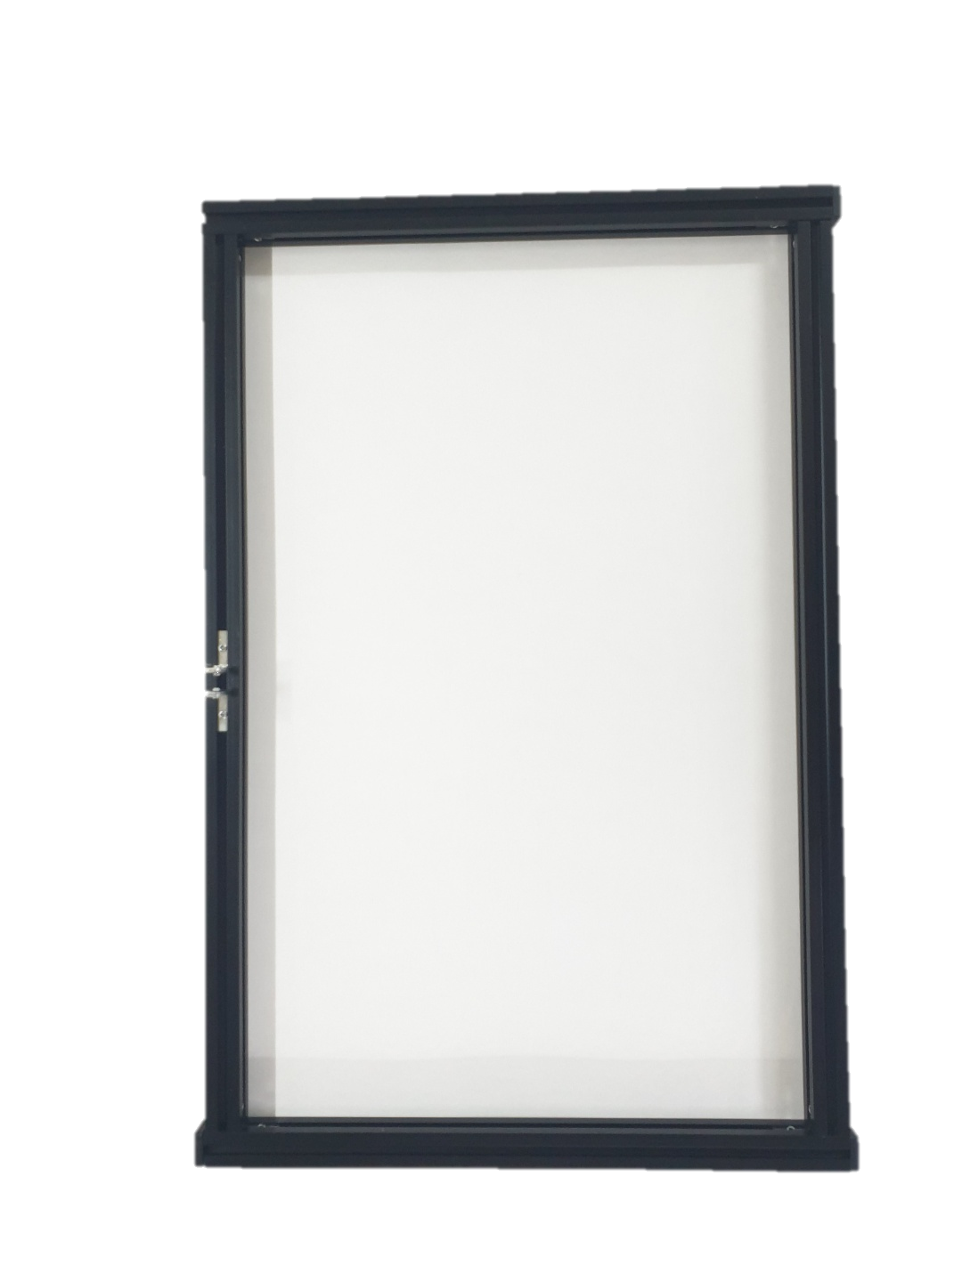
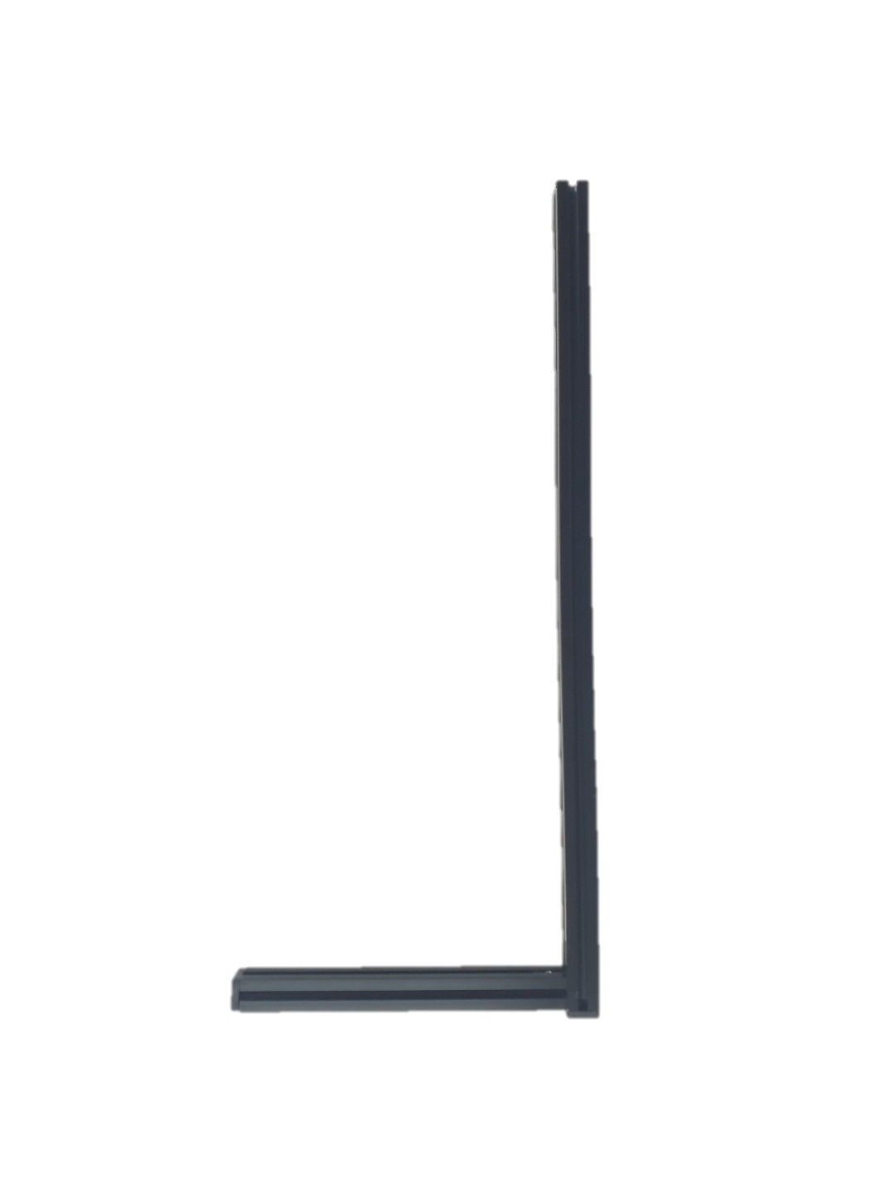
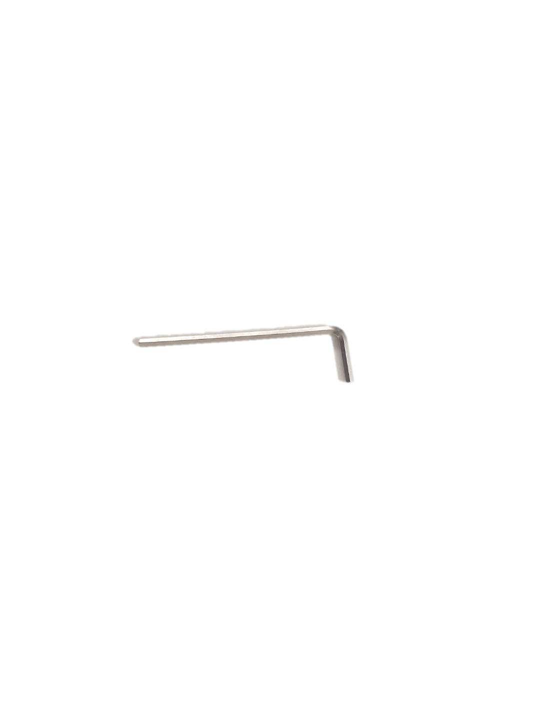
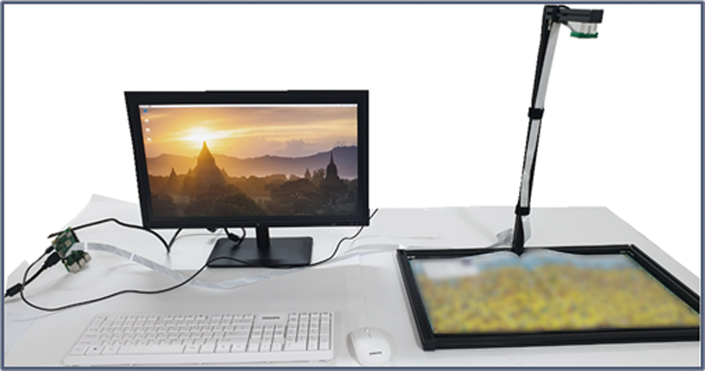
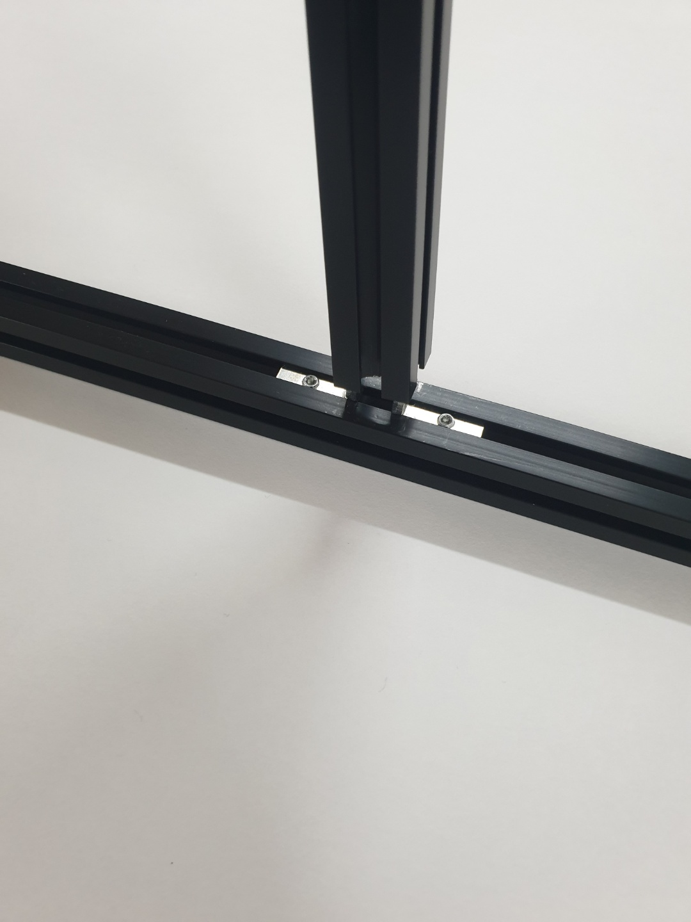
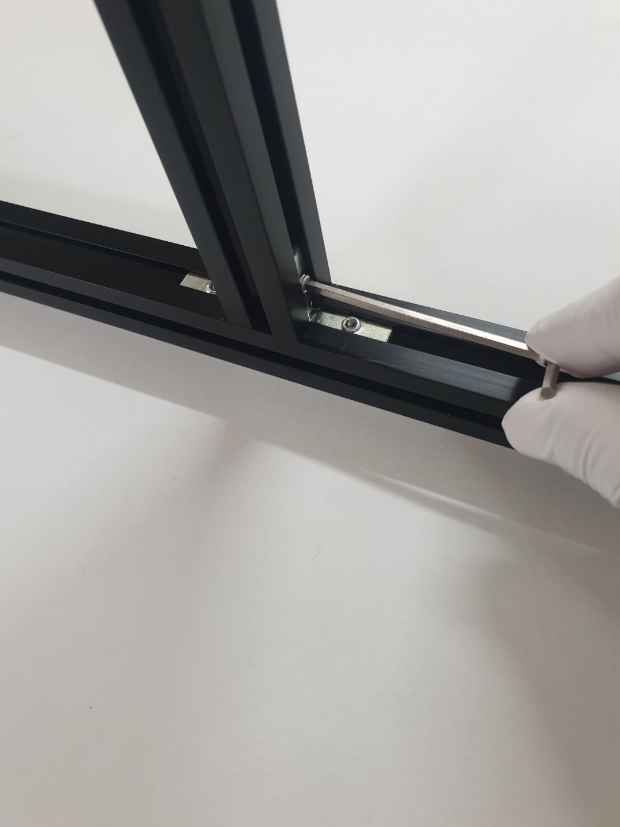
구조물 조립 방법
1. 카메라 지지대
1
메인 지지대
2
수직 막대
3
렌치
메인지지대에
수직 막대를 올립니다.
렌치를 이용해 구조물 속 이너 브라켓을 시계 방향으로 돌립니다.
1
3
2

Slide 4
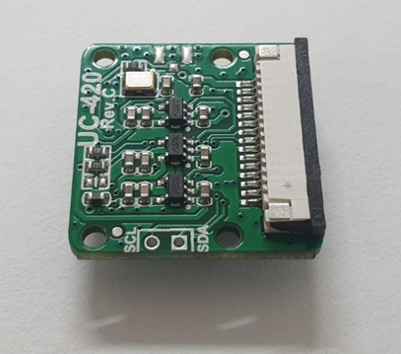
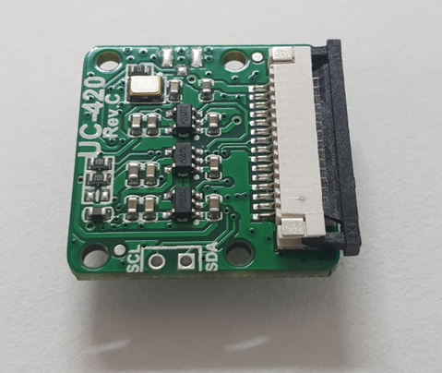
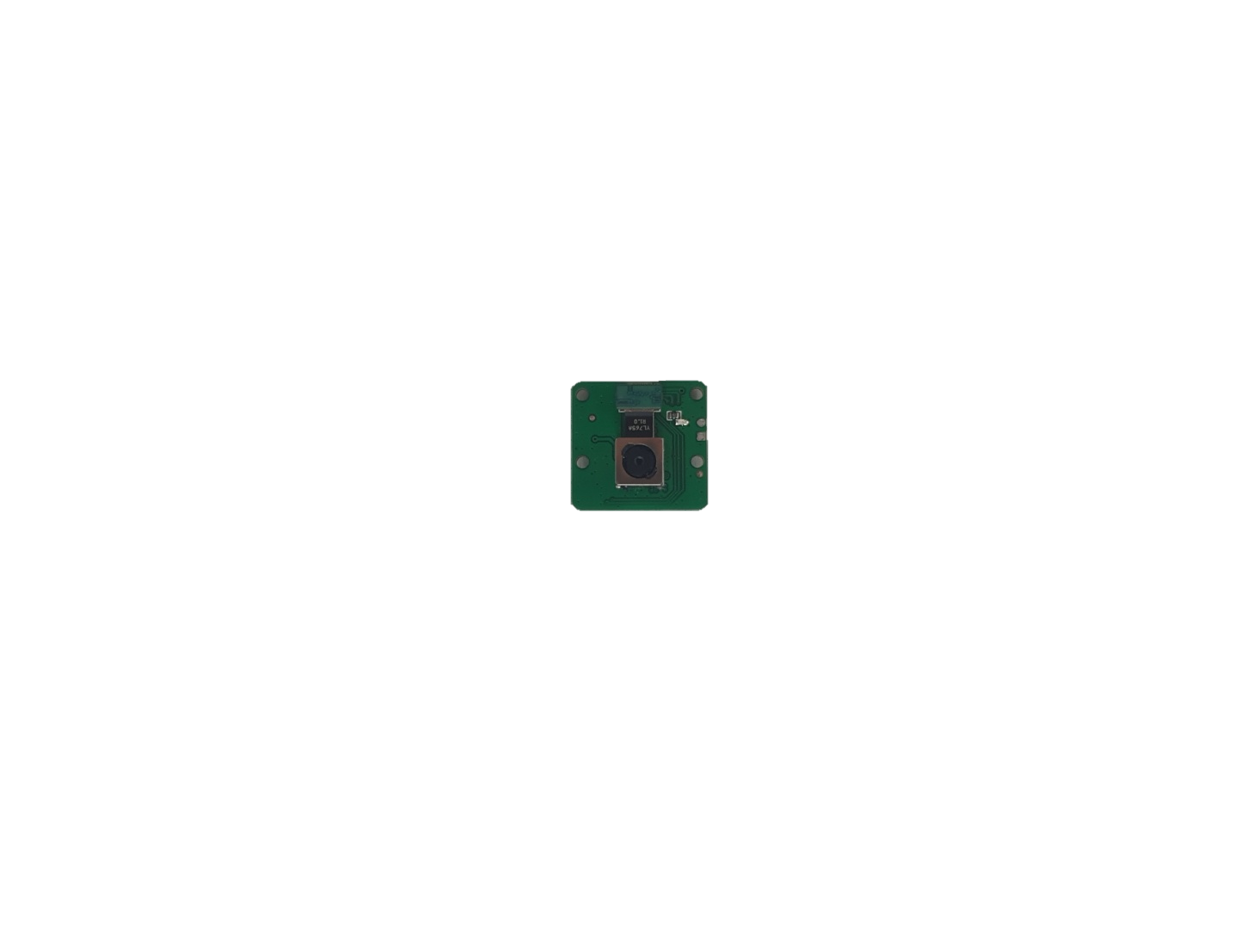
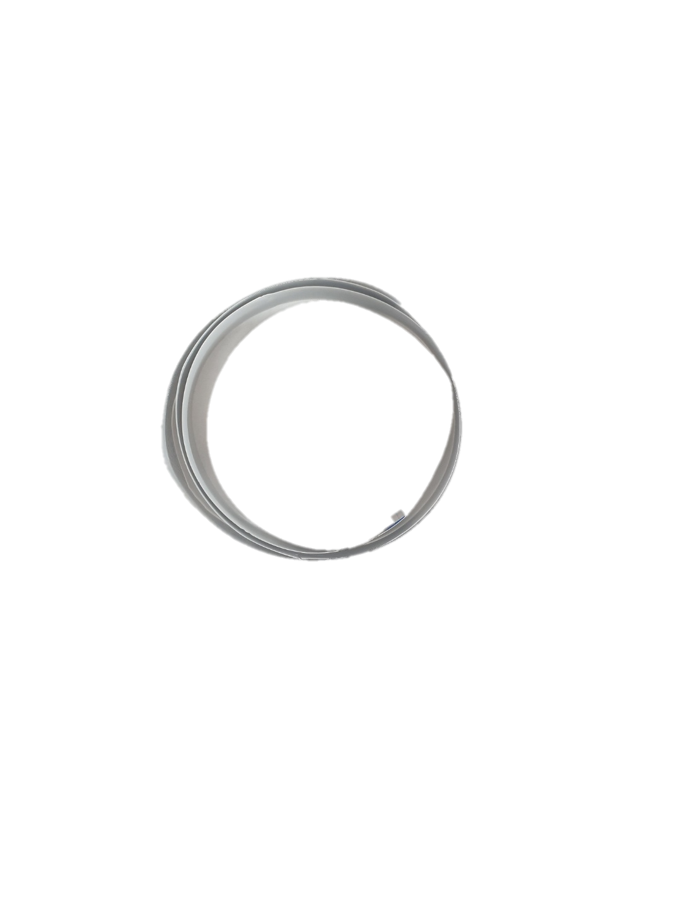
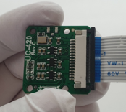
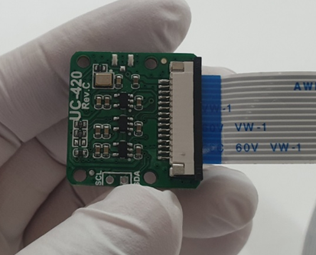
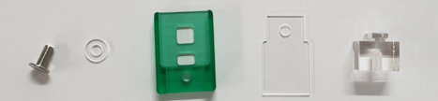
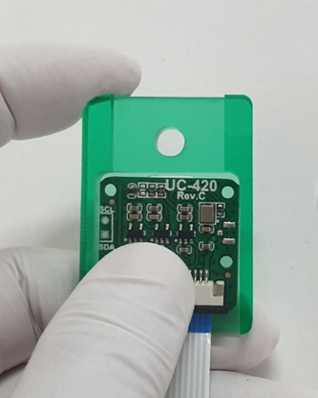
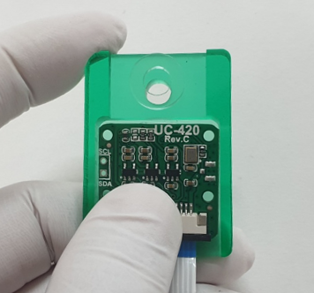
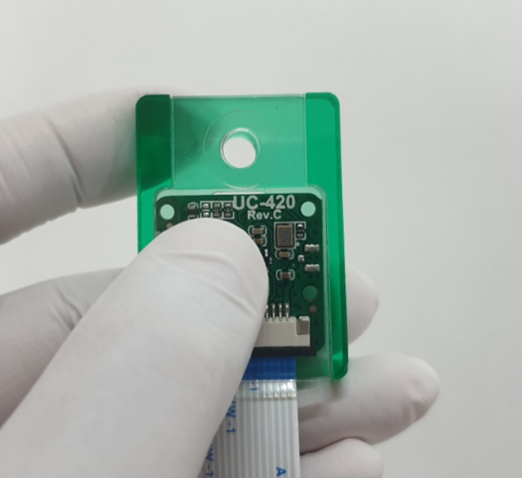
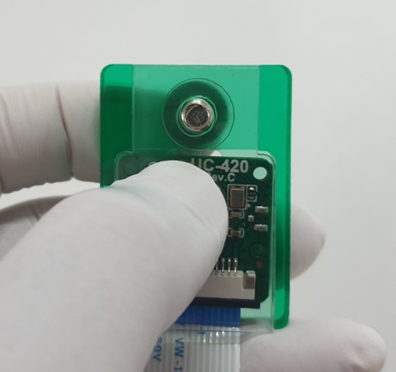
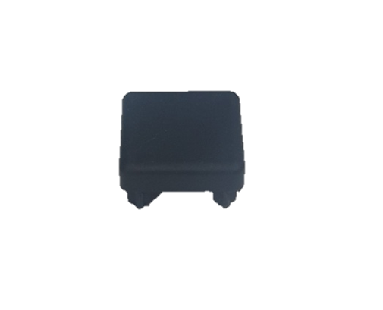
구조물 조립 방법
2. 카메라 구조물
4
카메라 후면에 닫힌 입구를 사진과 같이 열어줍니다.
4
카메라
5
연결선
5
연결선의 파란부분이 보이는 방향으로 넣고, 닫아줍니다.
6.1
6.2
6.3
6.4
6.5
카메라 케이스
7
마감재
에 카메라를 올린 다음 차례대로 , 를 올린 다음 을 관통시킵니다.
6.3
6.2
6.4
6.1

Slide 5
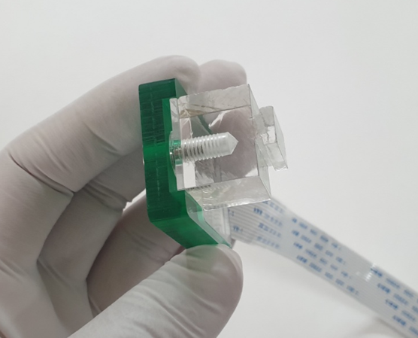
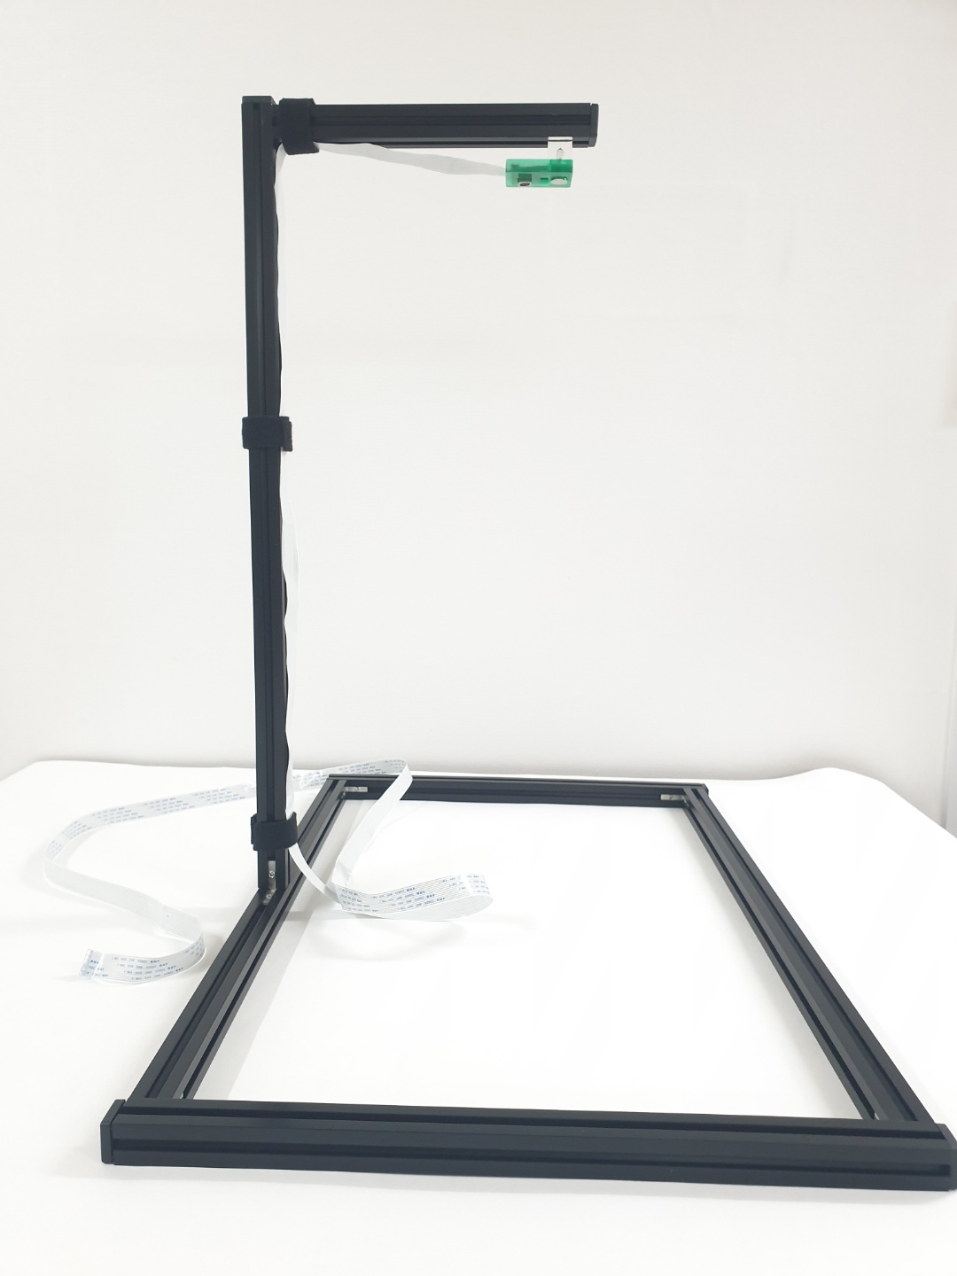
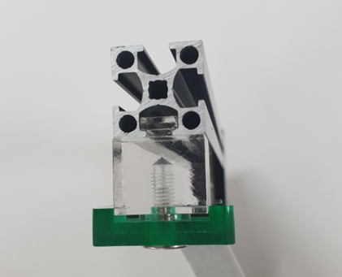
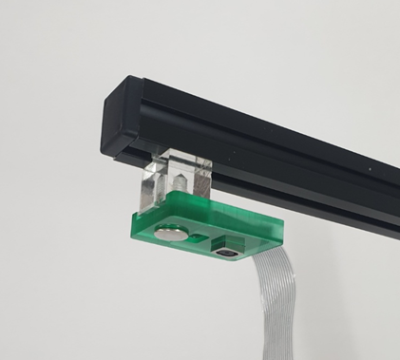
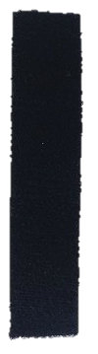
구조물 조립 방법
2. 카메라 구조물
❶
4
카메라
❷
5
연결선
관통된 에 를 시계방향으로 돌려 고정시킵니다.
6.1
6.5
❸
6.1
6.2
6.3
6.4
6.5
카메라 케이스
7
마감재
8
벨크로*3
2
수직 막대에 카메라 구조물을 넣고,
7
마감재를 삽입합니다.
연결선을
8
벨크로를 이용해 고정시켜줍니다.

Slide 6
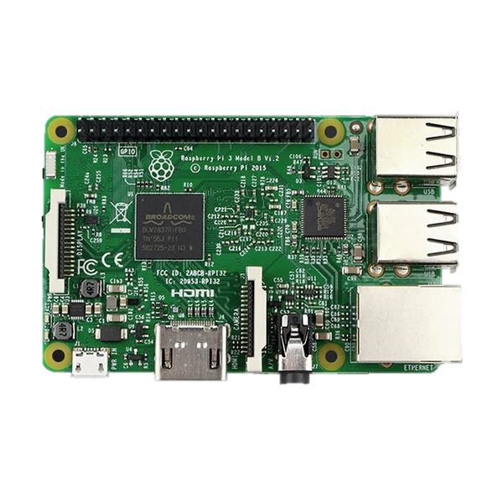
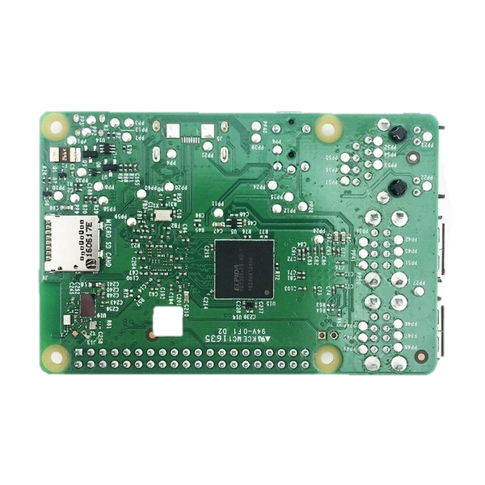
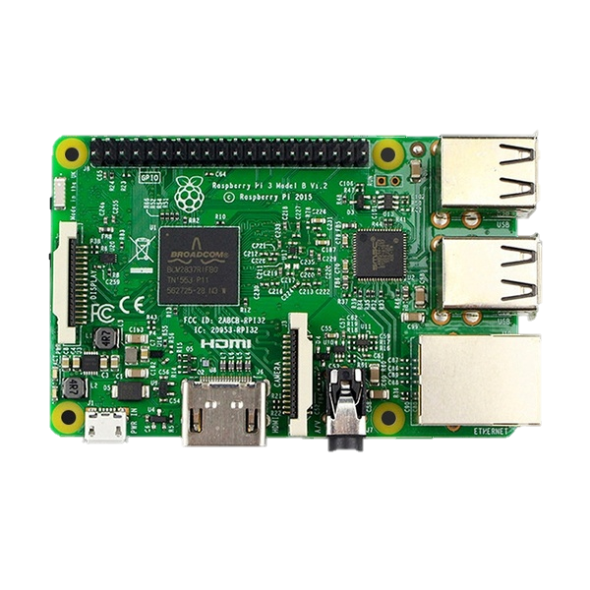
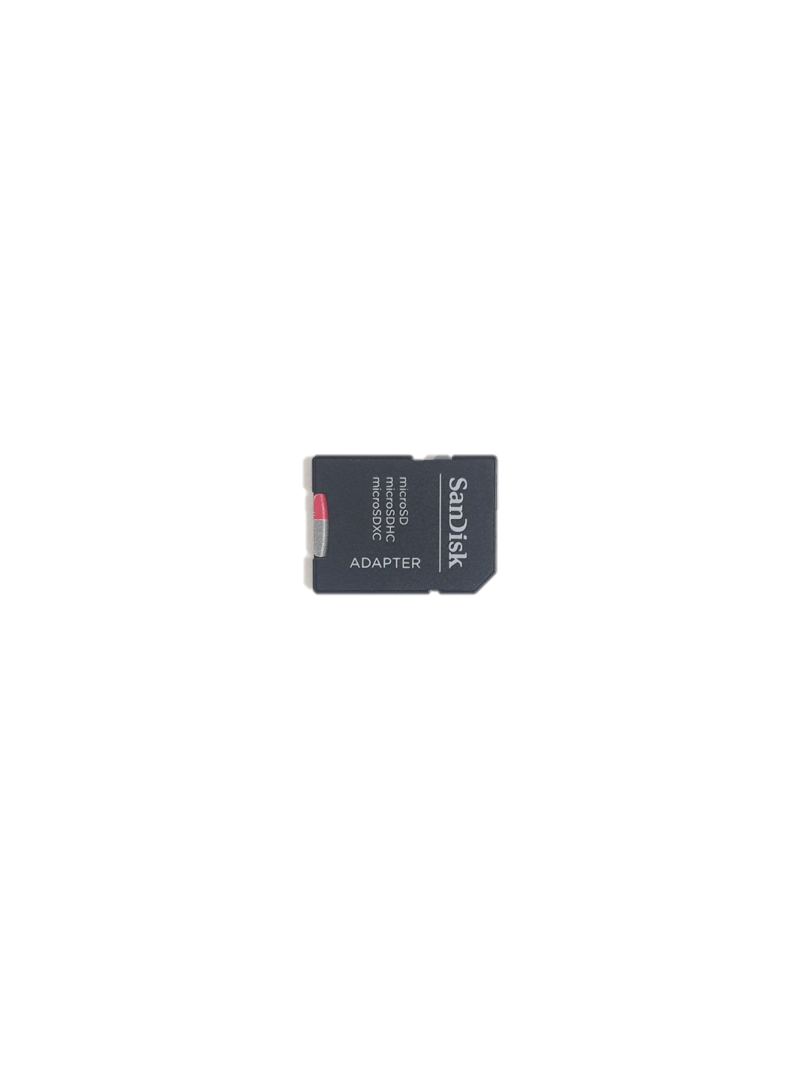
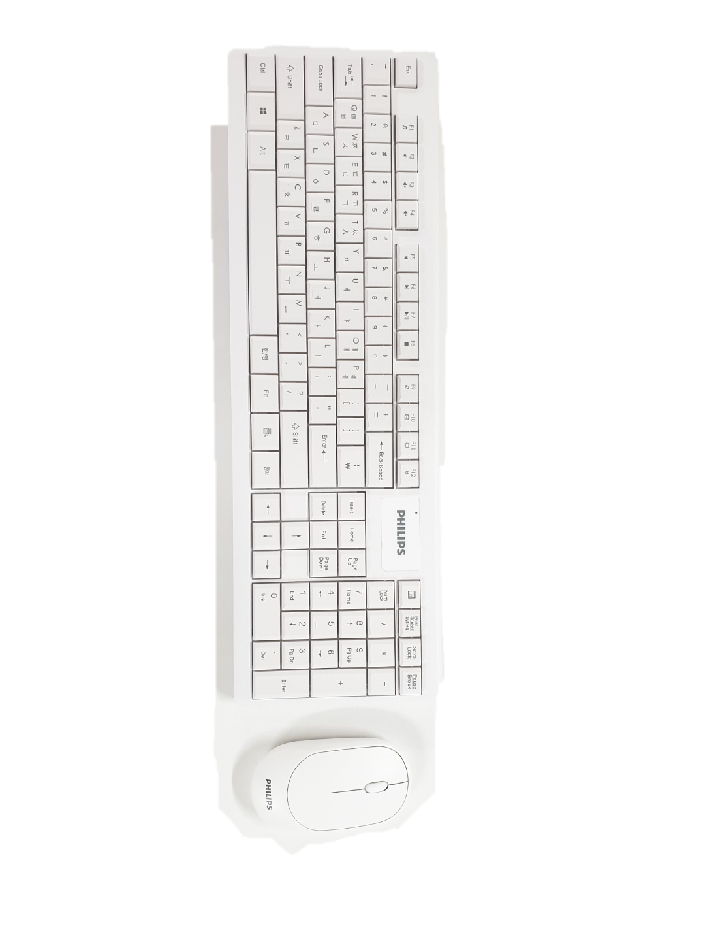
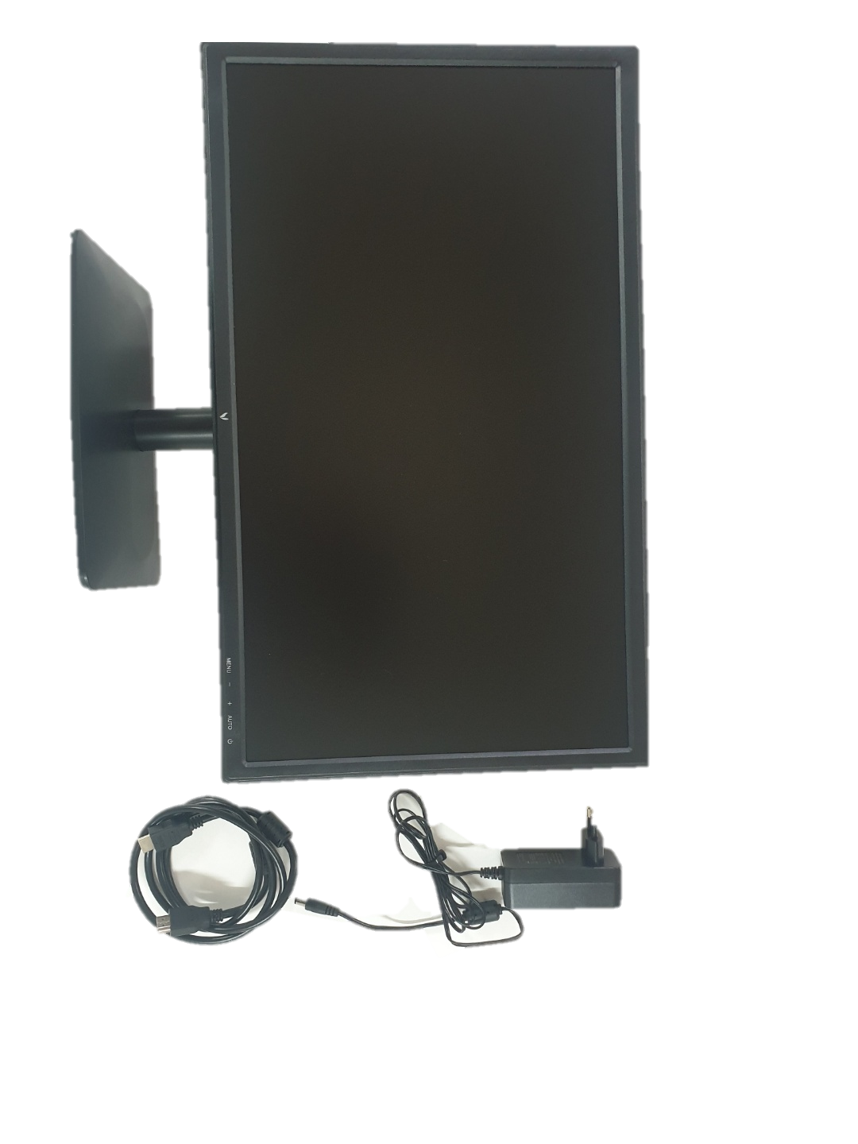
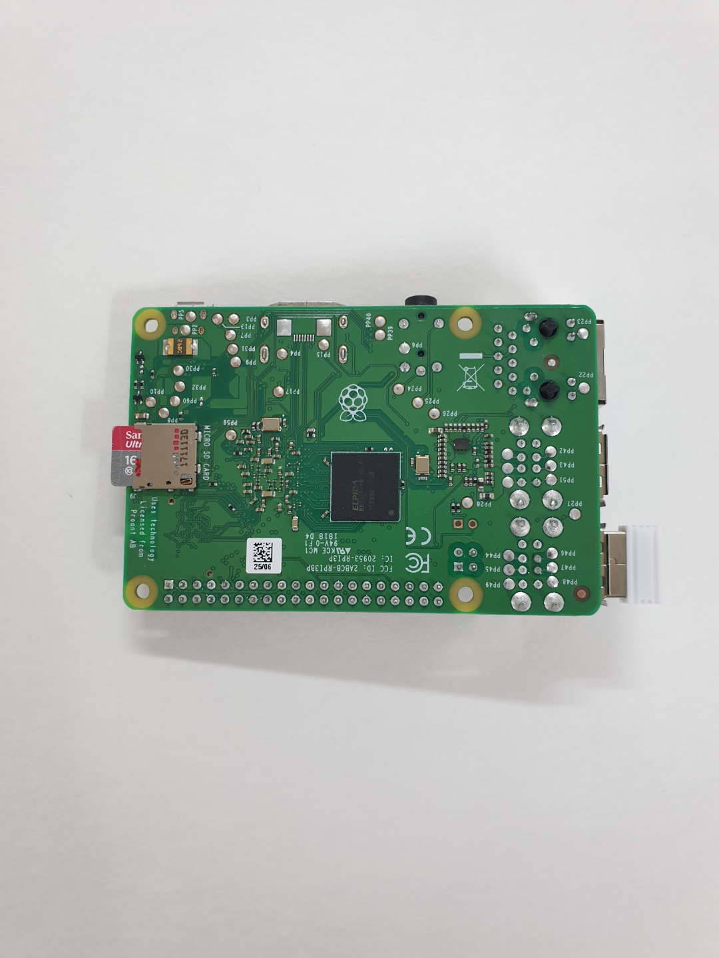
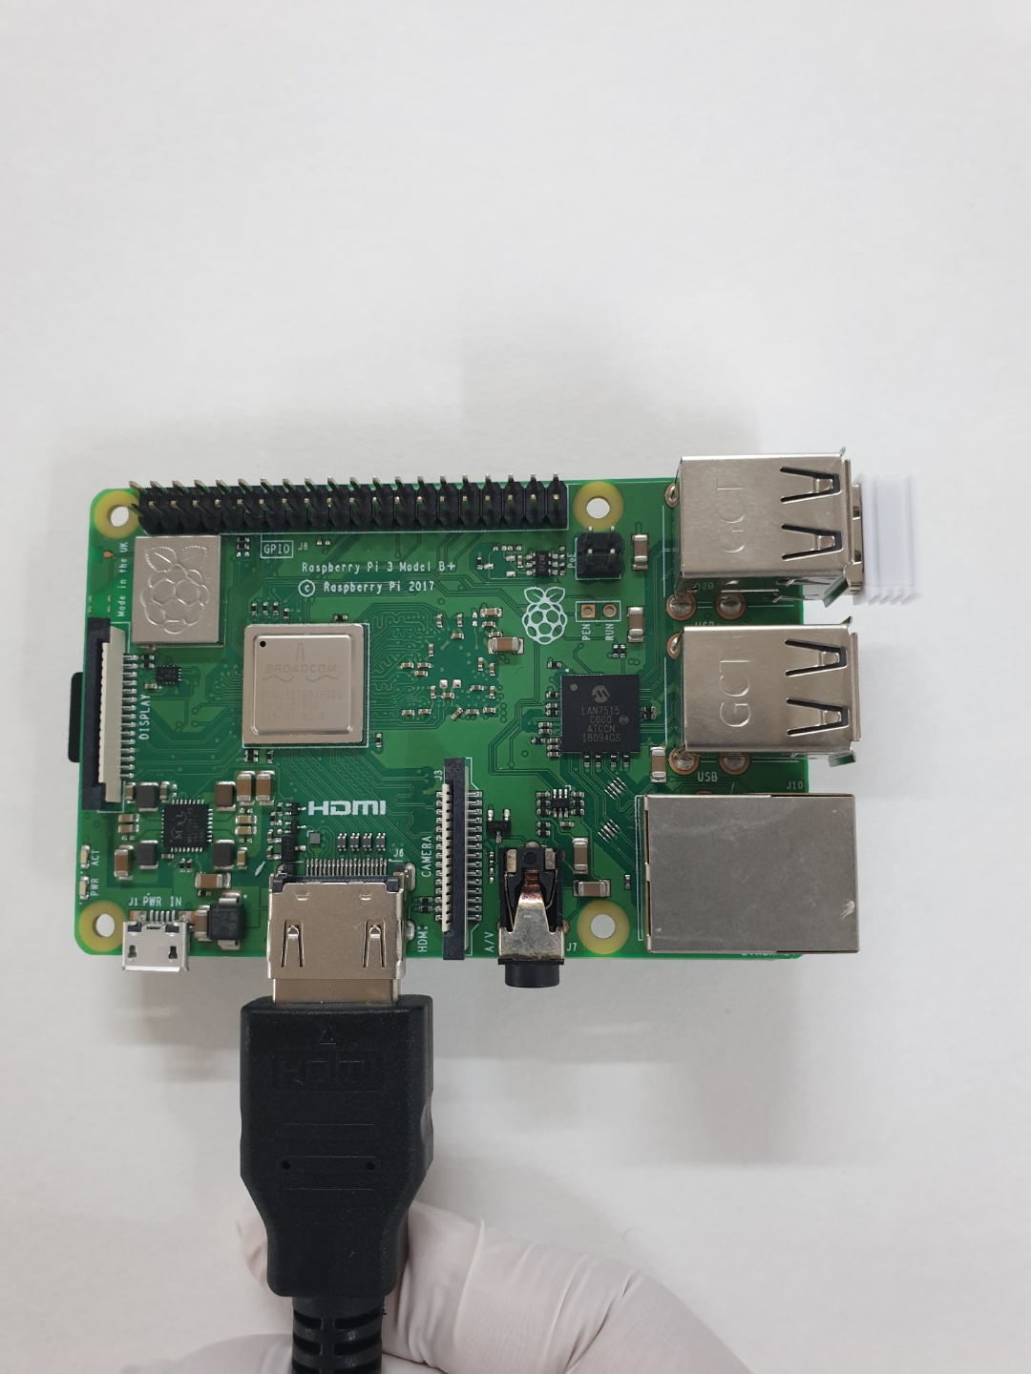
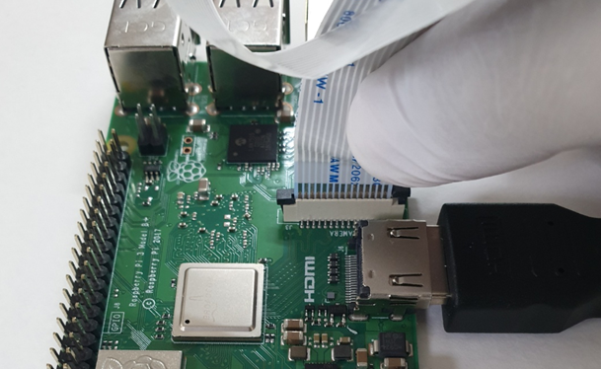
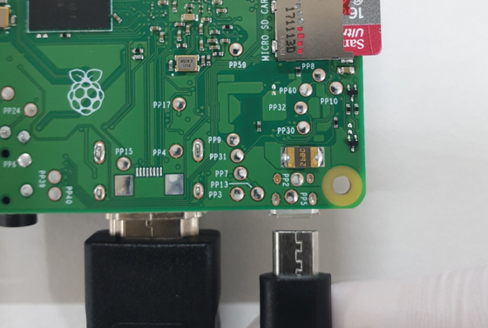
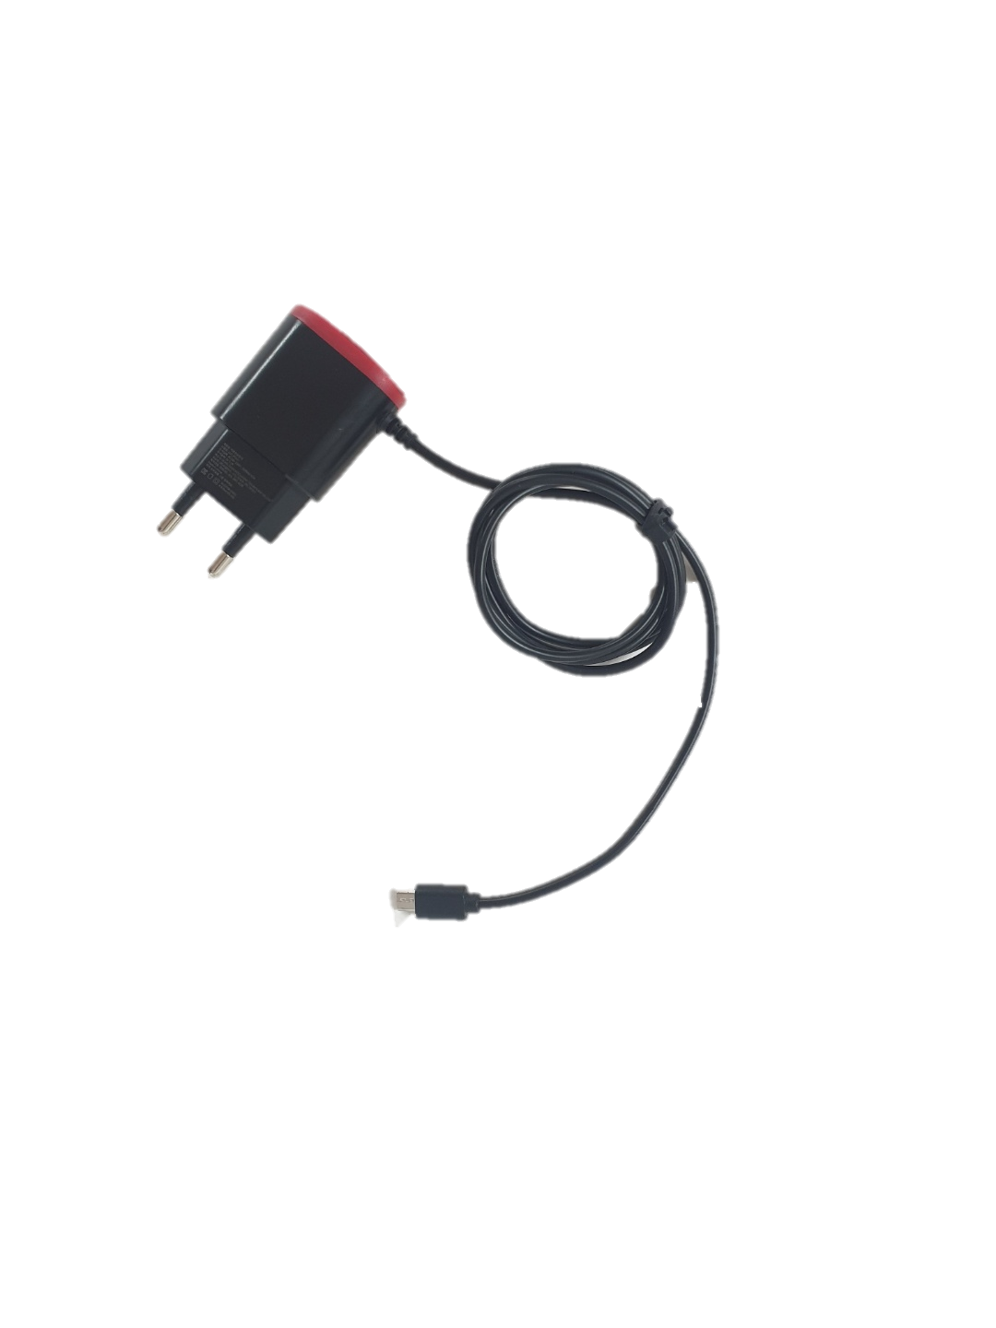
구조물 조립 방법
3. AI-KIT 구성요소
앞면
뒷면
USB 포트
9
라즈베리파이
10
SD카드
SD카드
11
무선키보드마우스
카메라 연결 포트
전원
HDMI
12
모니터
13
전원
10
SD카드
11
무선 USB
12
모니터 HDMI
5
연결선
13
전원
※ 각각의 단자에 사진과 같이 연결해주세요.

Slide 7

구조물 조립 방법
주어진 책을 펼쳐주면 완성

